Slide 1

Mestrado em Enfermagem em Vigilância Sanitária e
Saúde Pública
Módulo 4 • Doutorado
Telessaúde reorganiza presença, tempo e acesso ao
cuidado. Seu valor não está na plataforma: está na
capacidade de ampliar continuidade assistencial,
segurança clínica, equidade e coordenação das
redes de atenção.

Slide 2
A evolução da telessaúde acompanha a transformação…
A evolução da telessaúde acompanha a
transformação das infraestruturas de comunicação e
dos modelos de cuidado.
Transmissão remota de informação → telemedicina
especializada → redes de telessaúde
multiprofissionais → plataformas digitais integradas
→ cuidado híbrido, longitudinal e orientado por
dados.
O avanço técnico não elimina a mediação humana.
Ao contrário, exige protocolos, interoperabilidade,
letramento digital e critérios clínicos para decidir
quando o remoto é adequado — e quando o atendimento
presencial é indispensável.
Transmissão remota de informação → telemedicina especializada…
O avanço técnico não elimina a mediação…
Ao contrário, exige protocolos, interoperabilidade, letramento digital…

Slide 3
TELEMEDICINA Uso de tecnologias digitais para atos e serviços…
TELEMEDICINA
Uso de tecnologias digitais para atos e serviços
médicos a distância, conforme regulação
profissional e sanitária aplicável.
TELessaÚDE
Campo mais amplo: integra profissionais, usuários,
serviços, educação permanente, vigilância, gestão
e troca de informações em saúde.
TELEASSISTÊNCIA
Modalidade de cuidado remoto vinculada a uma
necessidade assistencial concreta. Pode incluir
teleconsulta, telemonitoramento, teleorientação,
segunda opinião e acompanhamento pós-atendimento.
TELessaÚDE Campo mais amplo:
integra profissionais, usuários, serviços, educação permanente, vigilância, gestão e…
TELEASSISTÊNCIA Modalidade de cuidado remoto vinculada a uma necessidade…

Slide 4
Um atendimento remoto seguro resulta de uma arquitetura assistencial,…
Um atendimento remoto seguro resulta de uma
arquitetura assistencial, não apenas de uma
ferramenta de videochamada.
1. Elegibilidade clínica e digital do usuário
2. Escolha do modelo: síncrono, assíncrono ou
híbrido
3. Plataforma com identificação, privacidade e
registro
4. Avaliação, decisão clínica e plano de cuidado
5. Encaminhamento, monitoramento e reavaliação
presencial quando necessária
A plataforma deve favorecer comunicação segura,
documentação no prontuário, rastreabilidade e
integração com a rede. Sem fluxo definido, o
1
Elegibilidade clínica e digital do usuário 2
Escolha do modelo:

Slide 5
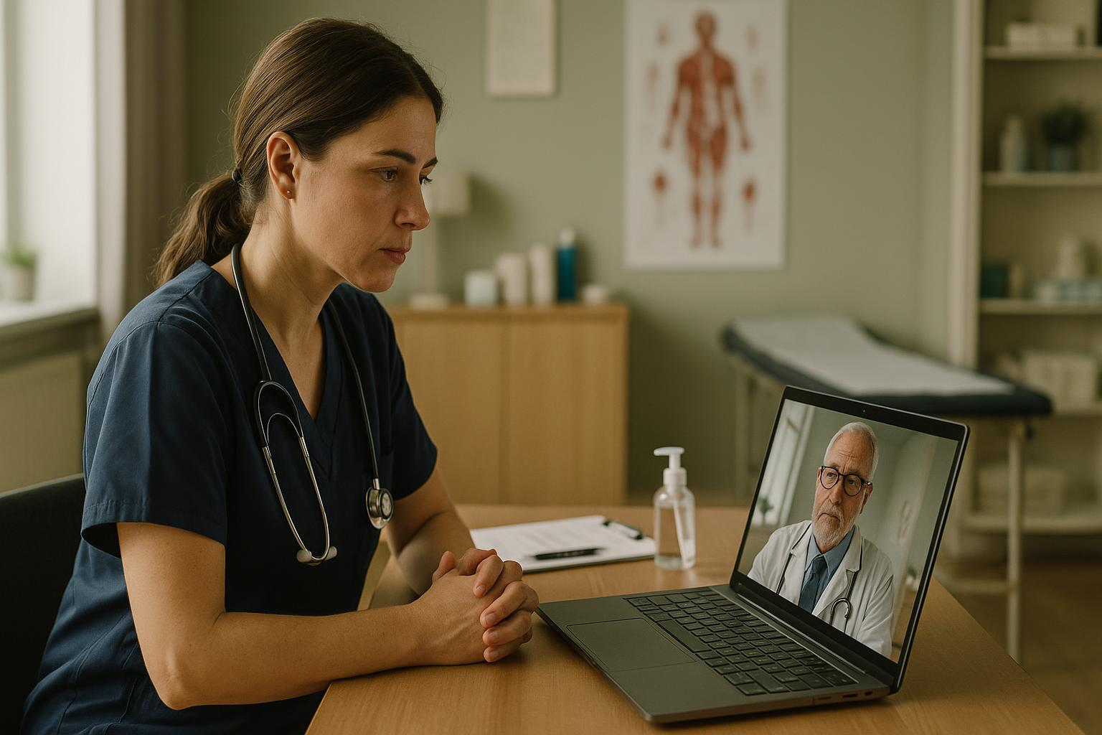
A teleconsulta em Enfermagem é uma prática clínica mediada por tecnologia, sustentada
pela consulta de enfermagem, pelo Processo de Enfermagem e por protocolos
institucionais.
Antes do encontro, confirmam-se identidade, consentimento, privacidade, condição
clínica e viabilidade tecnológica. Durante a consulta, a escuta qualificada precisa
compensar limites do exame físico remoto.
O enfermeiro documenta avaliação, diagnósticos, intervenções, orientações, sinais
de alarme e plano de seguimento. A atuação deve observar a LGPD, normas vigentes do
sistema profissional e critérios de encaminhamento presencial.

